Slide 1
Зацвіла в долині червона калина
Я пізнаю світ
Тиждень 31 День 1

Slide 7
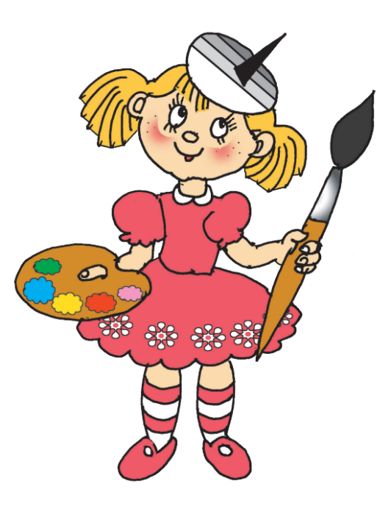

Slide 8
